Slide 1
Membuat api untuk menganalisis sentiment
Muhammad Dimaz Farhan

Slide 2
agenda

Slide 3

Pendahuluan
Sejak awal kemunculannya, media sosial telah berkembang pesat dan secara signifikan mengubah cara masyarakat berinteraksi, terutama melalui teks.
Banyaknya komentar dan tweet yang muncul setiap hari membuat sulit untuk memahami secara manual sentimen yang terkandung di dalamnya. Oleh karena itu, diperlukan algoritma yang efektif untuk mengenali dan mengklasifikasikan sentimen tersebut. Algoritma ini harus mampu mengklasifikasikan sentimen menjadi positif, negatif, atau netral, serta memahami konteks dan subteks dari pesan yang diposting.

Slide 4

Metode penelitian
Confidence-building strategies
Data yang digunakan dalam penelitian ini diambil dari Kaggle, yang pada awalnya digunakan oleh pemiliknya untuk proyek sarjana. Analisis dilakukan menggunakan metode Neural Network dan Long Short Term Memory (LSTM). Neural Network dipilih karena kemampuannya yang unggul dalam memodelkan dan menganalisis data yang kompleks dan tidak linear, serta kemampuannya untuk menangani data yang rumit seperti teks. Dalam analisis deskriptif, penggunaan Neural Network memungkinkan untuk mendapatkan pemahaman yang lebih mendalam tentang data yang kompleks dan beragam, serta mengidentifikasi pola dan hubungan yang sulit ditemukan dengan metode analisis tradisional.
Di sisi lain, metode LSTM dipilih karena kemampuannya untuk menangani dan memodelkan data berurutan (sequential data) dengan sangat baik. LSTM mampu memahami dan membuat keputusan berdasarkan hubungan temporal dan urutan dalam data, seperti teks, audio, dan data deret waktu. Hal ini memungkinkan LSTM untuk memahami konteks dan urutan peristiwa, yang sangat penting dalam analisis deskriptif.

Slide 5
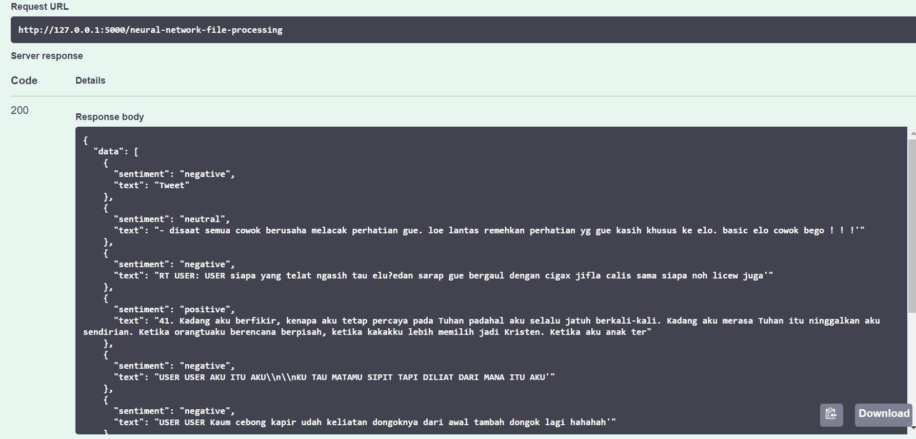
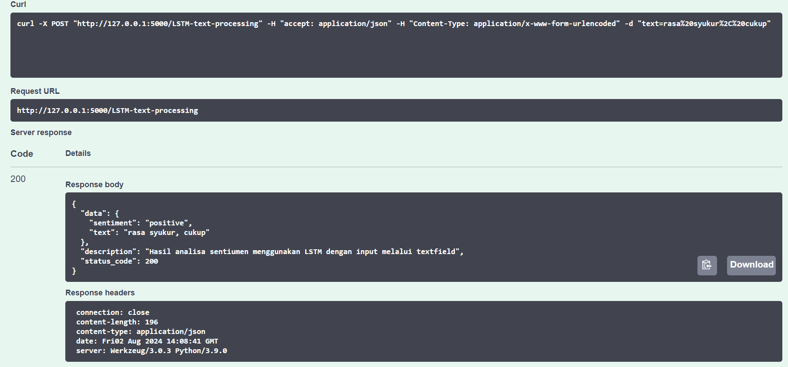
Hasil

Slide 6
kesimpulan
Penggunaan neural network dalam analisis deskriptif memberikan kita kemampuan untuk menggali wawasan yang lebih mendalam, menangani data yang kompleks, mengidentifikasi pola yang rumit, serta menawarkan fleksibilitas dalam pemodelan data deskriptif. Sementara itu, kesimpulan dari penerapan metode Long Short-Term Memory (LSTM) adalah bahwa LSTM memiliki kemampuan yang kuat dalam memodelkan, menganalisis, dan memahami data berurutan dengan mempertimbangkan dependensi waktu dan hubungan sekuensial.

Slide 7
Terima kasih

